Slide 1

Scalar Lab 세미나
Rowhammer Update(24.01.17)
Notes:
CUDA 기반 GPU 병렬 처리 프로그래밍 관련 세미나 시작하겠습니다.

Slide 2
1. Rowhammer Update(32Bits → 64Bits)
2. Rowhammer Update(Chips Visualization)
Notes:
먼저, 순서는 GPGPU 및 병렬 처리의 개요, CUDA에 관한 전반적인 사항들 세 번째로는 CUDA 프로그램이 어떤 식으로 작동하는지에 대한 기본적인 흐름 마지막으로는 CUDA 스레드의 계층을 하나씩 살펴보도록 하겠습니다.

Slide 3
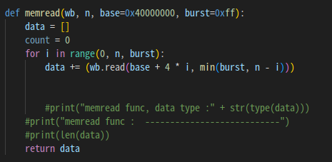
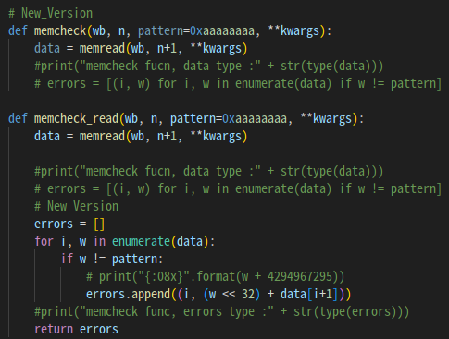
Rowhammer Update(32Bits → 64Bits)

Slide 4
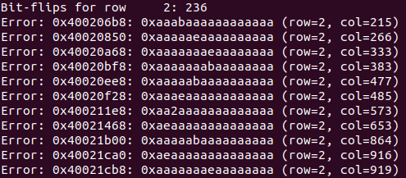
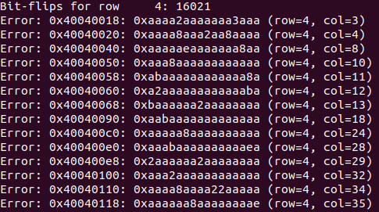
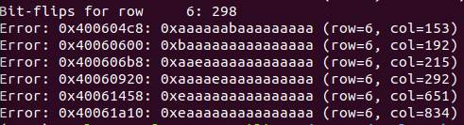
Rowhammer Update(32Bits → 64Bits)
Row 2
Row 4
Row 6

Slide 5
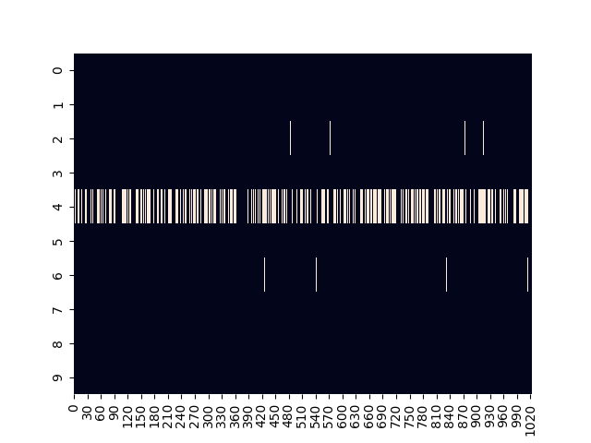
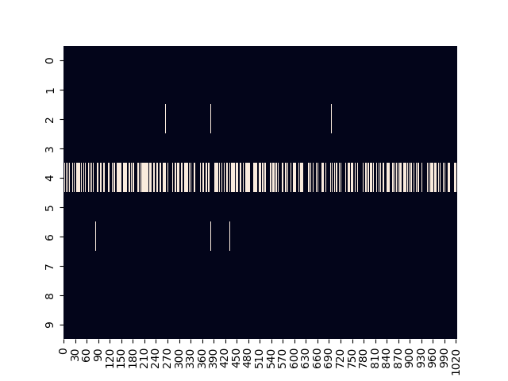
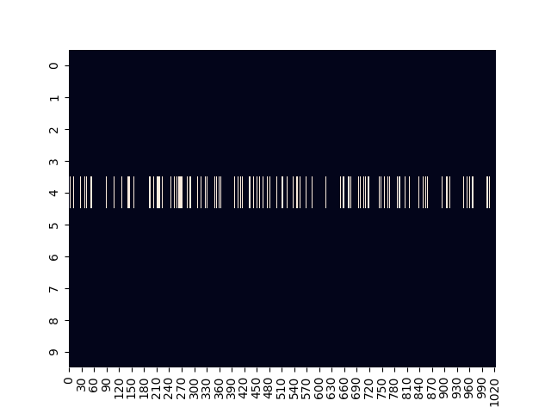
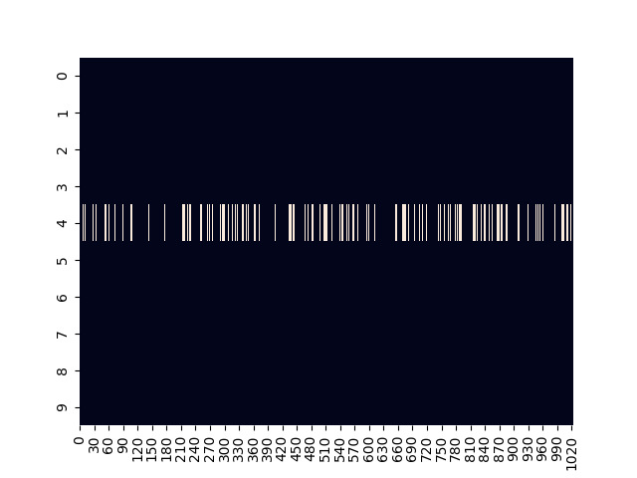
Rowhammer Update(Chips Visualization)
Chip 0
Chip 1
Chip 2
Chip 3

Slide 6
감사합니다

